Slide 1
NHIỆT LIỆT CHÀO ĐÓN CÁC EM HỌC SINH LỚP 7A4
THAM GIA TIẾT HỌC LỊCH SỬ VÀ ĐỊA LÍ, PHÂN MÔN LỊCH SỬ

Slide 2
KHỞI ĐỘNG

Slide 3
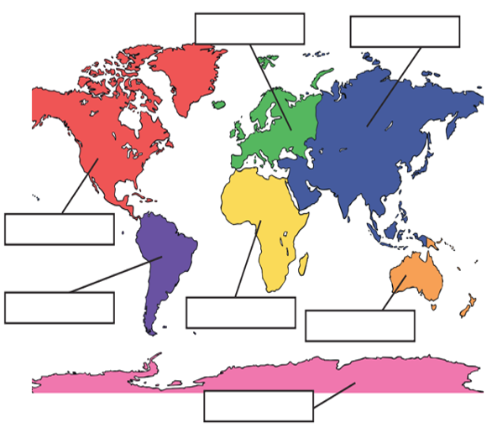
Điền tên các châu lục trên thế giới theo gợi ý
3
4
1
2
5
6,
7

Slide 4
Điền tên các châu lục trên thế giới theo gợi ý
Châu Âu
Châu Á
Châu
Mỹ
Châu Phi
Châu Đại Dương
Châu Nam Cực
Notes:
GV nhấn vào đường thẳng đen của mỗi châu đáp án sẽ hiện ra

Slide 5
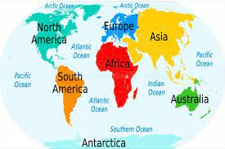

Slide 6
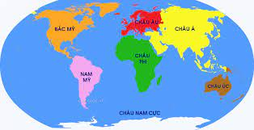

Slide 7
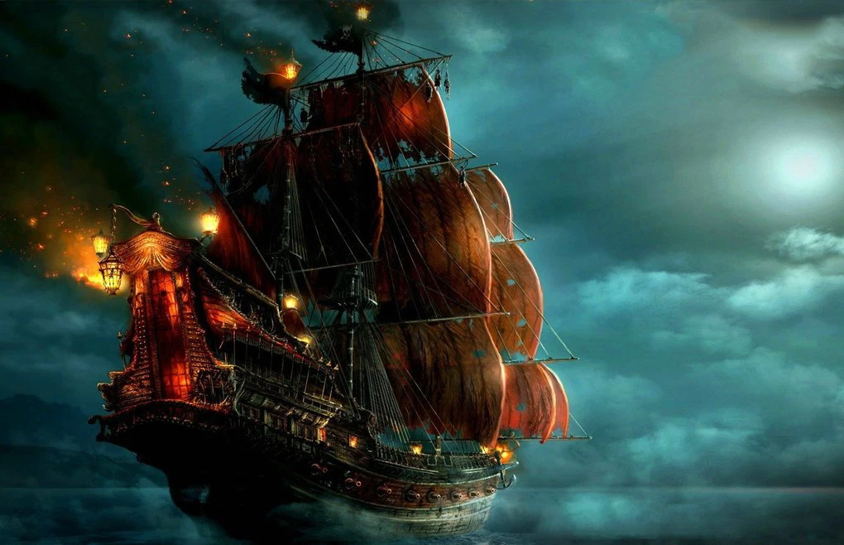

Slide 8
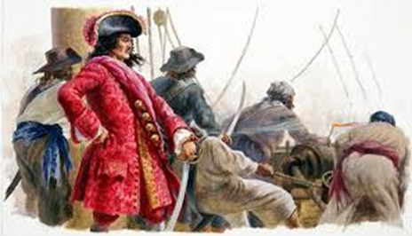
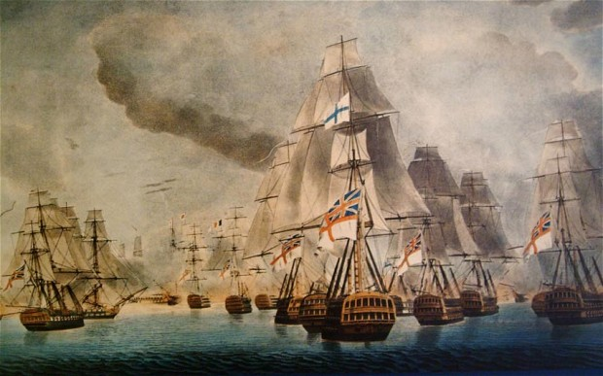

Slide 10
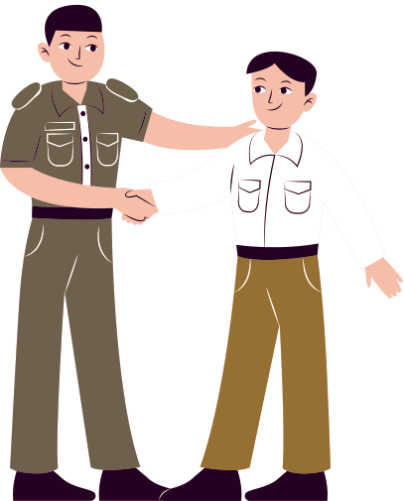
Chủ đề chung
CÁC CUỘC ĐẠI PHÁT KIẾN ĐỊA LÍ
2 tiết

Slide 11
NỘI DUNG BÀI HỌC
1
2
3
Nguyên nhân và điều kiện của các cuộc đại phát kiến địa lí
Tác động của các cuộc đại phát kiến địa lí
Một số cuộc đại phát kiến địa lí

Slide 12
NỘI DUNG BÀI HỌC
1
Nguyên nhân và điều kiện của các cuộc đại phát kiến địa lí

Slide 13
Thảo luận nhóm (2 P)
Tại sao đến TK XV việc tìm đường biển sang phương Đông của người Tây Âu được đặt ra bức thiết ?

Slide 14
Nguyên nhân
Gợi ý
Điều kiện

Slide 15
Nguyên nhân
Phát triển sản xuất
Nguyên liệu
Vốn
Thị trường

Slide 16
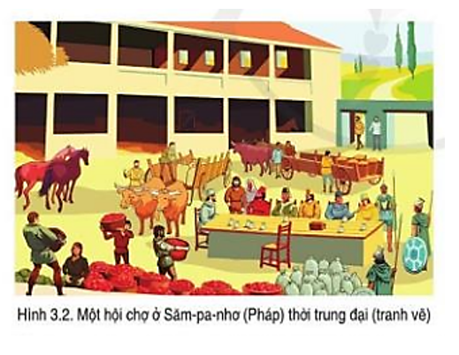
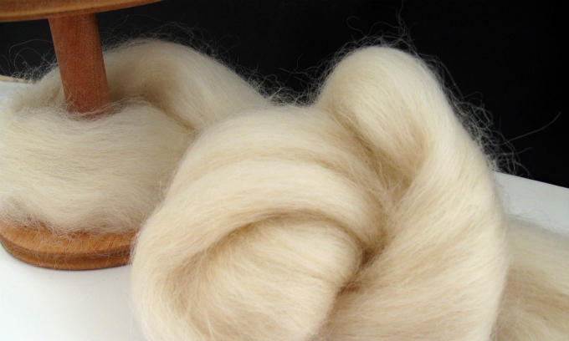
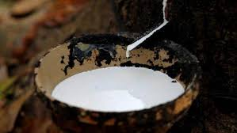
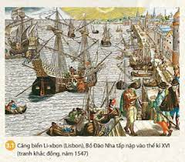
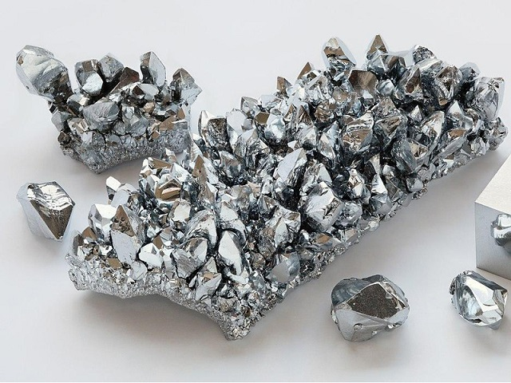
Sợi từ lông cừu
Cao su thiên nhiên
Quặng kim loại
NGUYÊN LIỆU

Slide 17
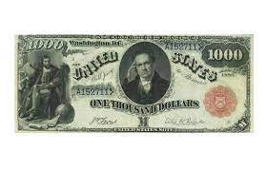
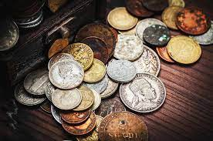
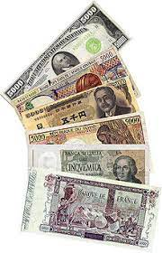
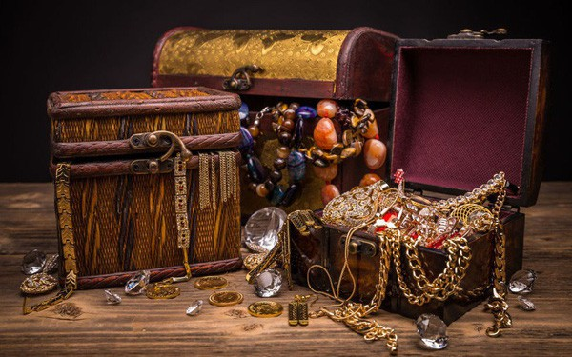
Tiền
Vàng, bạc châu báu
Vốn để sản xuất, kinh doanh

Slide 18
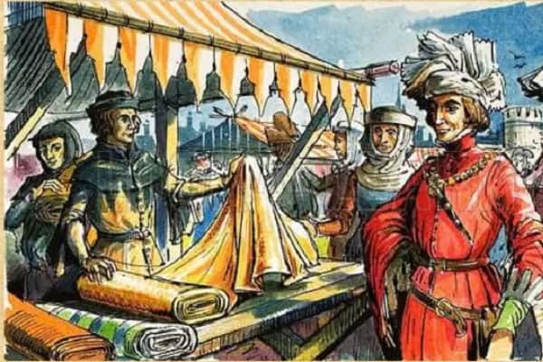
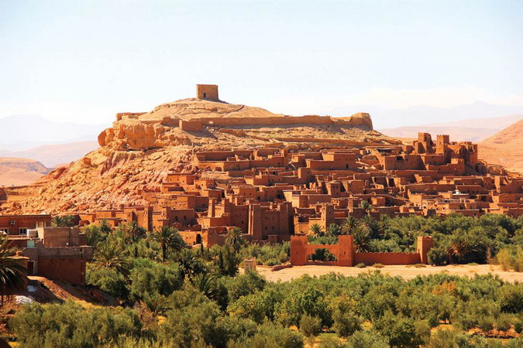
Thị trường để mua bán, trao đổi hàng hoá

Slide 19
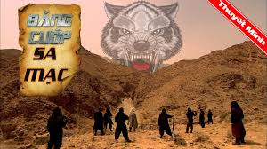

Slide 20

- Nguyên nhân:
+ Từ giữa thế kỉ XV, do sự phát triển của nền sản xuất ở các nước Tây Âu nên nhu cầu về nguyên liệu, vàng bạc và mở rộng thị trường ngày một tăng.
+ Thời kì đó, các con đường buôn bán truyến thống từ châu Âu sang phương Đông qua Địa Trung Hải bị người Ả Rập và Thổ Nhĩ Kỳ độc chiếm, thương nhân bị cướp đoạt hàng hoá.
→Nhu cầu tìm kiếm một con đường khác để sang phương Đông được đặt ra cấp thiết hơn bao giờ hết.

Slide 21
Điều kiện
Muốn đi đường biển cần phải có những điều kiện gì?

Slide 22
Điều kiện
Muốn đi đường biển cần phải có những điều kiện gì?

+ Từ quan niệm đúng đắn về hình dạng Trái Đất và hiểu biết về các đại dương, người châu Âu đã vẽ được bản đồ, hải đồ có ghi các vùng đất, hòn đảo, bến cảng,...
+ Các nhà hàng hải cũng bắt đầu nghiên cứu các dòng hải lưu, hướng gió,... Cuối thế kỉ XV, la bàn ,nam châm được sử dụng một cách phổ biến để đi trên sông, biển khi không có Mặt Trời hay trăng, sao.

Slide 23
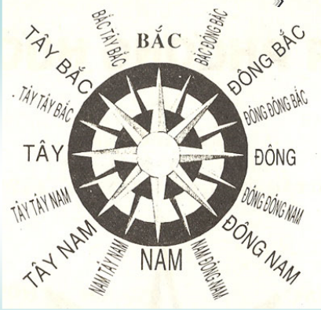
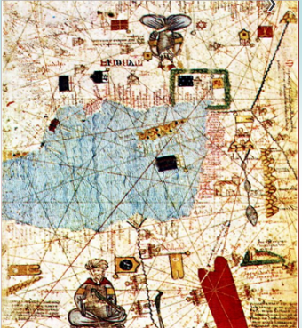
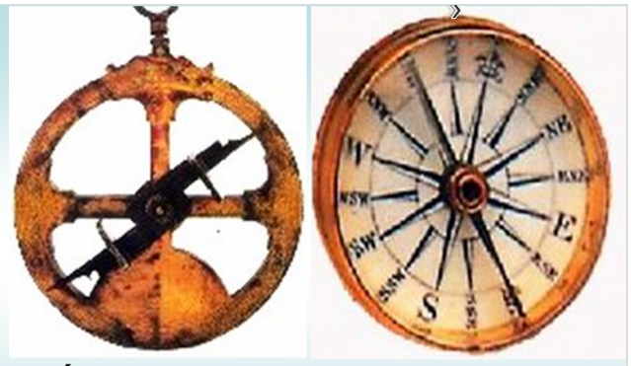
Hải đồ vùng địa trung hải
Thiết bị đo thiên văn – La bàn.

Slide 24
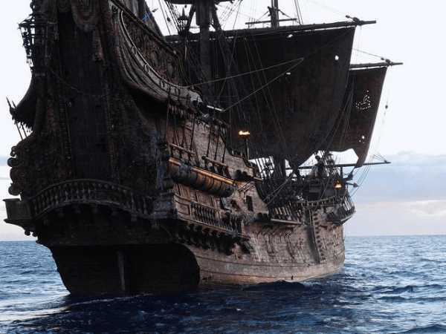
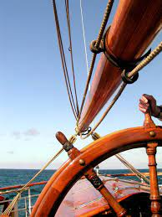
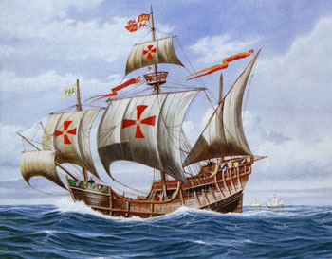
Kỹ thuật đóng tàu rất phát triển
Tàu cổ châu Âu
Cột buồm và bánh lái
Tàu ca-ra-ven

Slide 25
Điều kiện
Muốn đi đường biển cần phải có những điều kiện gì?

+ Đặc biệt, kĩ thuật đóng tàu lúc đó có những bước tiến mới, đóng được những con tàu dài có bánh lái và hệ thống buồm lớn để vượt đại dương (như tàu Ca-ra-ven).

Slide 26
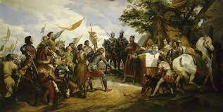
+ Sự bảo trợ của một số nhà nước phong kiến ở châu Âu cũng tạo điều kiện thuận lợi cho các cuộc phát kiến địa lí.

Slide 27
NỘI DUNG BÀI HỌC
1
2
3
Nguyên nhân và điều kiện của các cuộc đại phát kiến địa lí
Một số cuộc đại phát kiến địa lí

Slide 28
II. Một số cuộc đại phát kiến địa lí

Slide 29
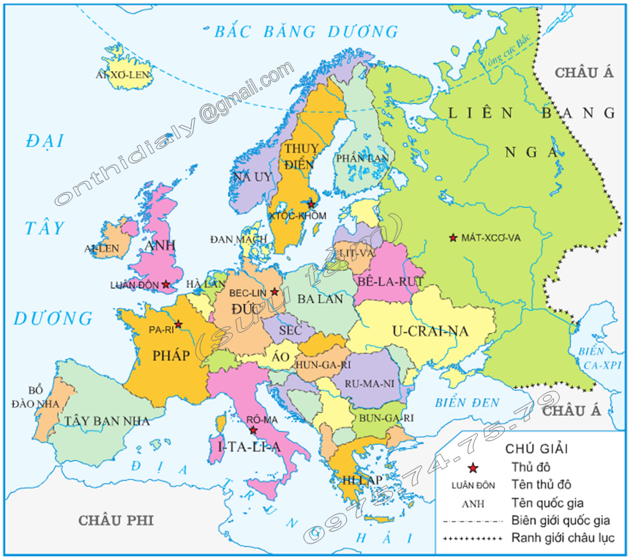

Slide 30
NHÀ THÁM HIỂM NHÍ

Slide 31
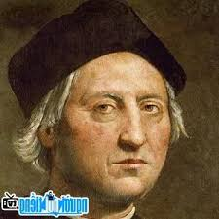
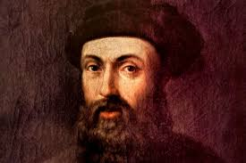
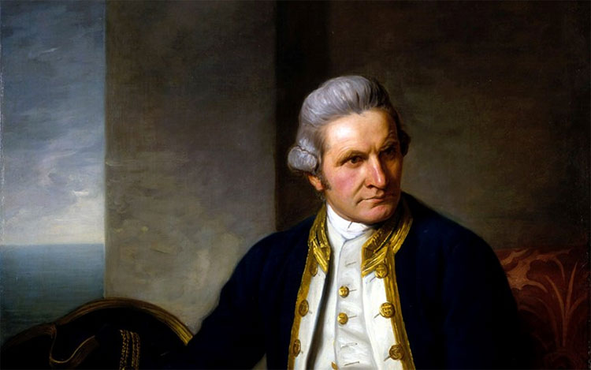
C. Cô-lôm-bô
Ferdinand Magellan
James Cook.

Slide 32
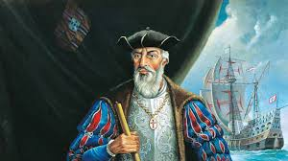
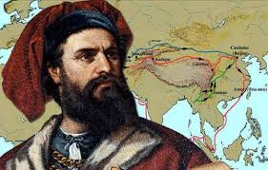
Vasco da Gama: Nhà thám hiểm nổi tiếng người Bồ Đào Nha
Marco Polo (1254 – 1324) nhà thám hiểm Châu Á lừng danh

Slide 33
Những phát kiến của người Bồ Đào Nha và Tây Ban Nha có những điểm giống và khác nhau như thế nào?
Notes:
Giống: đều là những phát kiến địa lí quan trọng đều thể hiện khát vọng khám phá thế giới của các nhà hàng hải, đều được khám phá bằng đường biển.
Khác: Người BDN đi về hướng đông, TBN đi về hướng tây. Người BĐN đem về nhiều vàng bajcm hương liệu, gia vị hơn người TBN
Sự kết nối đường biển giữa châu Á và châu Âu, giữa châu Âu và châu Mỹ liên quan cụ thể đến cuộc phát kiến địa lí của Ma-gien-lăng và Va-xcô đơ Ga-ma.
Chuyến đi kết nối tất cả các lục địa với nhau chính là chuyến đi của Ma-gien-lan.

Slide 34
2. Một số cuộc đại phát kiến địa lí
a. C. Cô-lôm-bô và cuộc thám hiềm tìm ra châu Mỹ (1492 – 1502). (SGK/T172)
b. Cuộc thám hiểm vòng quanh Trái Đất của Ph. Ma-gien-lăng (1519 - 1522). (SGK/T172)

Slide 35
*Ý nghĩa của hai cuộc đại phát kiến địa lí:
+ Hành trình của Cô-lôm-bô đã giúp ông và đoàn thuỷ thủ phát hiện ra vùng đất “Đông Ấn Độ”, nhưng thực chất là vùng đất mới - châu Mỹ. Ông được coi là người phát hiện ra châu lục này.
+ Hành trình của Ma-gien-lăng và các thủy thủ đã chứng minh một cách thuyết phục nhất Trái Đất có dạng hình cầu.

Slide 37
NỘI DUNG BÀI HỌC
1
2
3
Nguyên nhân và điều kiện của các cuộc đại phát kiến địa lí
Tác động của các cuộc đại phát kiến địa lí
Một số cuộc đại phát kiến địa lí

Slide 38
3. Tác động của các cuộc đại phát kiến địa lí
- Về kinh tế, góp phần mở rộng phạm vi buôn bán trên thế giới, thúc đẩy sự phát triển nhanh chóng của thương nghiệp và công nghiệp.


Slide 39

3. Tác động của các cuộc đại phát kiến địa lí
Về kinh tế, góp phần mở rộng phạm vi buôn bán trên thế giới, thúc đẩy sự phát triển nhanh chóng của thương nghiệp và công nghiệp.
Nhờ vậy, tầng lớp thương
nhân và chủ xưởng sản xuất,...
ở Tây Âu trở nên giàu có.

Slide 40
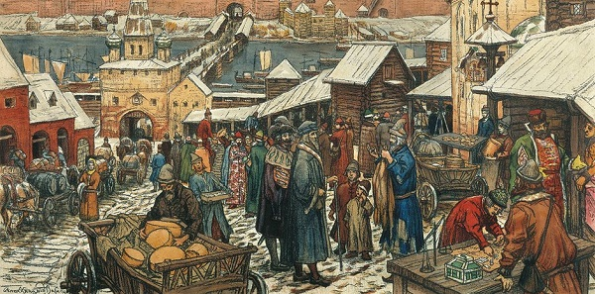

Slide 41
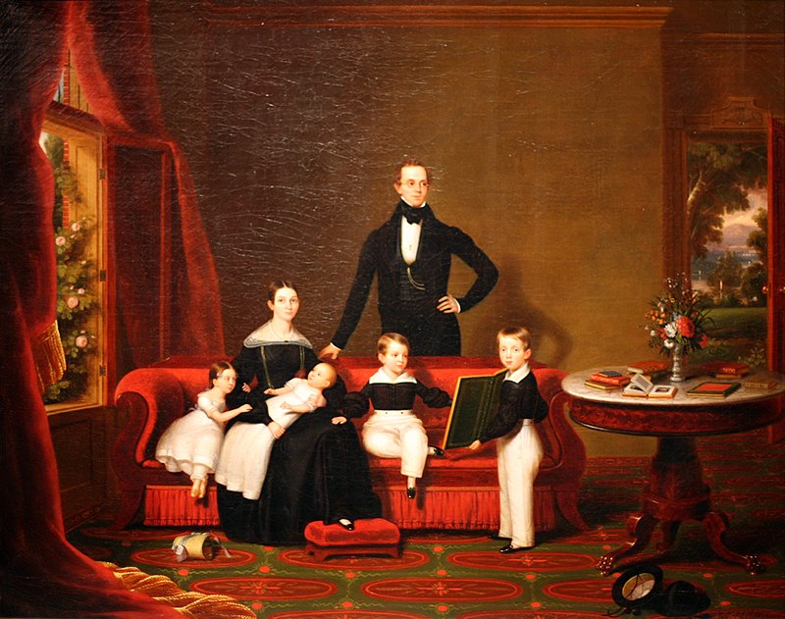

Slide 42
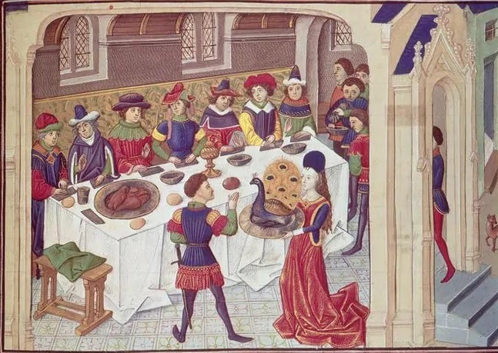

Slide 43

Đem lại cho loài người hiểu biết về những con đường mới, vùng đất mới,... từ đó, sự giao lưu văn hoá giữa các dân tộc được tăng cường và mở rộng.

Slide 44
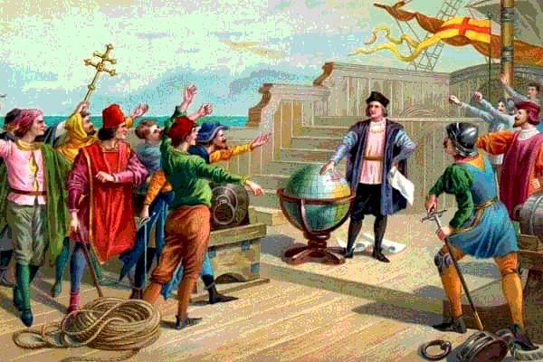

Slide 45
Đem lại cho loài người hiểu biết về 
những con đường mới, vùng đất mới,... Từ đó, sự giao lưu văn hoá giữa các dân tộc được tăng cường và mở rộng.
-Tuy nhiên, trong sự phát triển nhanh chóng của nền kinh tế, người lao động (nhất là nông dân) ngày càng bị bần cùng hoá.

Slide 46
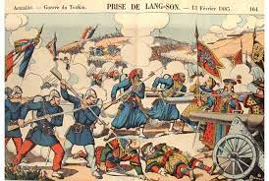

Slide 47
- Các cuộc phát kiến địa lí cũng đã dẫn đến nạn buôn bán nô lệ và làm nảy sinh quá trình cướp bóc thuộc địa.

Slide 48
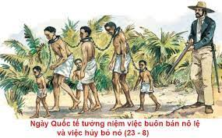

Slide 49
Dựa vào thông tin SGK/169 em hãy nối cột A với B sao cho phù hợp nội dung hệ quả tích cực và tiêu cực của các cuộc phát kiến địa lí

Slide 50
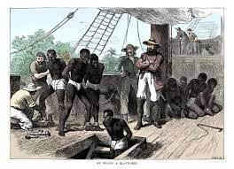
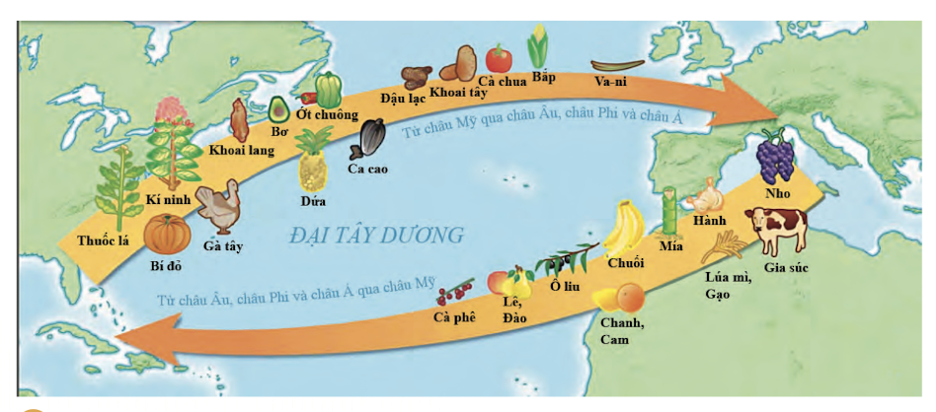
Tích cực
A
B
Tiêu cực

Slide 51
Tích cực
A
B
Tiêu cực

Slide 52
2. HỆ QUẢ CỦA PHÁT KIẾN ĐỊA LÍ

Slide 53
THÁM TỬ
TÀI BA
Notes:
Luyện tập
Luật chơi: Trong khoảng thời gian 1 phút, dựa vào những dữ kiện để tìm ra được manh mối. Nếu không tìm được manh mối, bạn sẽ thua và điểm thuộc về đội khác.

Slide 54
DỰA VÀO GỢI Ý, ĐOÁN NHÂN VẬT LỊCH SỬ ĐƯỢC NHẮC ĐẾN
Notes:
GV nhấn vào con số để đến slide câu hỏi gợi ý

Slide 55
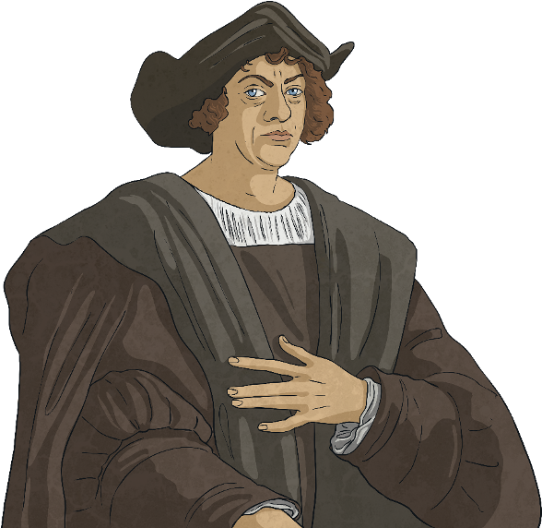
Ông ấy tin rằng có thể đi thuyền về phía tây qua đại dương và đến Ấn Độ theo cách đó. Con đường này sẽ nhanh hơn, rẻ hơn và dễ dàng hơn con đường tơ lụa.
Xuất phát từ Tây Ban Nha
Christopher Columbus
(Cô-lôm-bô)
Notes:
Gv nhấn vào hình vuông bên dưới để di chuyển về slide cũ

Slide 56
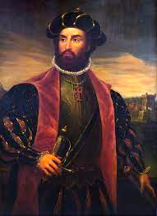
Ông đã đi đến Ấn Độ và mua gia vị tại vùng đất này.
Xuất phát từ Bồ Đào Nha
Vasco da Gama
(Vác-cô-đơ-ga-ma)
Notes:
Gv nhấn vào hình vuông bên dưới để di chuyển về slide cũ

Slide 57
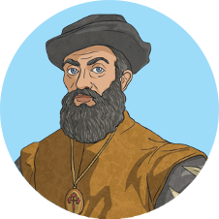
Ông nghĩ rằng có một con đường ngắn hơn và an toàn hơn vòng quanh Nam Mỹ. Ông và thủy thủ đoàn của mình đi thuyền an toàn đến một vùng biển mới rộng lớn và gọi nó là Thái Bình Dương.
Xuất phát từ
Bồ Đào Nha
Magellan
(Ma-giê-lăng)
Notes:
Gv nhấn vào hình vuông bên dưới để di chuyển về slide cũ

Slide 58
VẬN
DỤNG
Phân tích những yếu tố tác động đến các cuộc phát kiến địa lí trong lịch sử

Slide 60
Tiết học kết thúc.
Chào các em.

